Slide 1


全国大学英语四六级口语
考试：报名及考生须知
外国语学院

Slide 2
目录
考试的意义
考核的范围
考试内容及形式
考试报名及流程
评分等级
成绩发布及证书

Slide 3
一、CET-SET考试的意义
⧫ 全国大学英语四六级口语考试：College English Test
Band 4 and Band 6 Spoken English Test (CET-SET）
是四、六级考核体系中的一部分。
⧫ 由教育部主办的大规模标准化口语考试。
⧫ 1999年开始实施，2014年5月考试起，CET-SET全部采
计算机化考试形式，考试时间为每年5月和11月。

Slide 4
二、 CET-SET考核的能力范围
考核学生英语口头表达能力，其中包括：
就一般性话题进行比较流利的会话能力
表达个人意见、情感、观点等的能力
陈述事实，理由和描述事件的能力

Slide 5
二、CET-SET考核的能力范围
上述能力具体体现在以下几个方面：
准确性：考生语音、语调以及所使用语法和词汇的准确程度
语言范围：考生使用词汇和语法结构的复杂程度和范围
话语长短：考生对整个考试中的交际所作贡献，讲话多少
连贯性：考生有能力进行较长时间、语言连贯的发言
灵活性：指考生应付不同情境和话题的能力
适切性：根据不同场合选用适当确切的语言的能力

Slide 6
三、考试内容、时间分配、考试形式
考试时间为15分钟，分为以下几个部分：
考试流程 | 内容 | 时间 | 形式
1 | 考生对设备进行测试 | 5分钟 | 考生自主完成
2 | 考生自我介绍 | 1分钟 | 人机对话
3 | 问答（1） | 45秒钟 | 人机对话
4 | 看卡片/看图陈述 | 4分钟 | 人机对话
5 | 讨论 | 3分钟 | 人人对话
6 | 问答（2） | 1分钟 | 人机对话

Slide 7
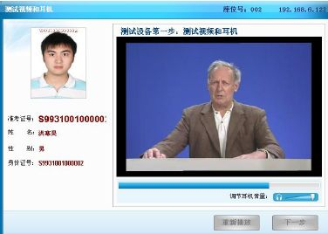
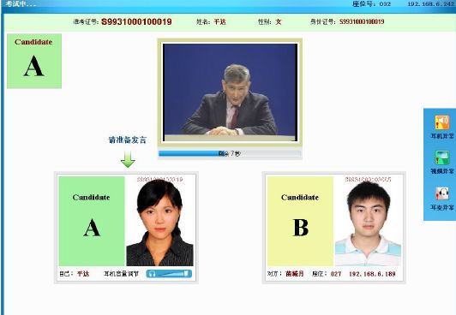
三、考试内容及形式
由屏幕上出现的外教提问，讨论时两个考生随机产生。
考生的发言、回答问题和讨论全部通过耳麦录音。

Slide 8
三、考试内容及形式
口语考试中提问及讨论 的话题全部是大家熟悉的话题：
例如，校园生活、学习、个人爱好、课外活动、体育锻炼、
克服困难等。社会常见话题，例如：环境污染、交通堵塞、
节约能源、旅游、安全、网络等等。

Slide 9
四、考试报名及流程
报名资格
考生报名资格为参加过2005年6月及以后各次大学英语
四六级笔试（含网考），且四级成绩为500分及以上，
或六级成绩为425分及以上。
考试日期
2015年5月23-24日。
报名时间
2015年4月30日9时至5月12日17时。

Slide 10
四、考试报名及流程
报名方式与缴费
全国集中网上报名。四川省考点：西南交大。
报名网址：www.cet.edu.cn
缴费和领取准考证由考生在网上自主完成。
通过网银支付考试费，考试费为50元。

Slide 11
四、考试报名及流程
报名流程
第一阶段：2015年4月30日9时至5月12日17时。
考生直接进入www.cet.edu.cn网站报名完成信息
填报、选择考点网上缴费。
第二阶段：2015年5月16日9时至5月22日17时。
网上报名和缴费成功后，在www.cet.edu.cn网站
自行打印准考证，上面有考试的具体时间。

Slide 12
五、评分等级
A 等 | 能用英语就熟悉的题材进行口头交际，基本上没有困难
B 等 | 能用英语就熟悉的题材进行口头交际，虽有些困难，但不影响交际
C 等 | 能用英语就熟悉的题材进行简单的口头交际
D 等 | 尚不具有英语口头交际能力

Slide 13
六、成绩发布及证书
  ⧫ 考试成绩的发布：与笔试成绩同时在网上发布。
  成绩单：成绩达到C 等及以上将发放成绩报告单，报
  告单上将分别注明口语和笔试两部分考试成绩，
⧫ 成绩查询：口试成绩可在网上查询。考生只需在查
询系统中输入口试的准考证考或笔试的准考证号即可
查询到其口试成绩。

Slide 14
欢迎大家踊跃报名，
给自己一个机会！

